Slide 1

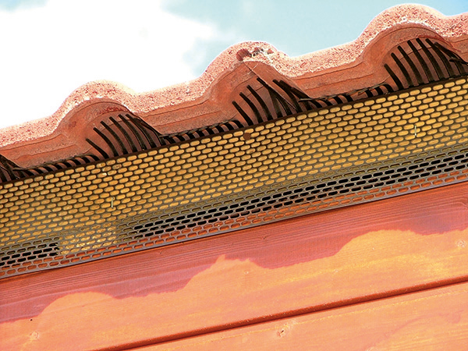
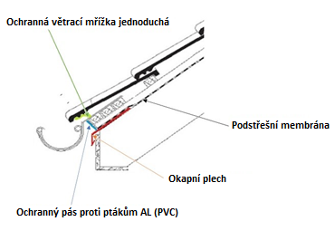
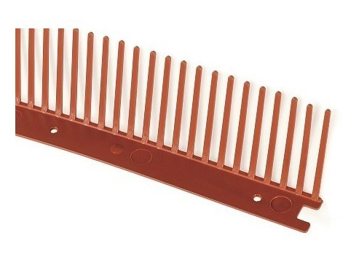
Ochranná větrací mřížka jednoduchá 60 mm Technický list
Ochranná větrací mřížka jednoduchá vytváří funkční a estetické zakončení okapní hrany u okapu střechy. Je určena pro montáž na první lať v okapové hraně, kde díky měkkým hřebenovým lamelám zabezpečuje uzavření spodního profilu tašky proti vletu ptáků a zároveň přivádí vzduchu do střešní konstrukce. Instalace se provádí přibitím na první lať.
Montáž:
Ochranná větrací mřížka se přibíjí na okapovou lať (první lať na okapové hraně) pomocí hřebíků ve vzdálenosti cca 10 – 15 cm
Technická data
Ochranná větrací mřížka jednoduchá
Materiál | PP (polypropylen)
Odolnost | odolná proti nárazu, odolná vůči povětrnostním vlivům, UV stabilizovaná
Kód výrobku
Barvy
Rozměr | Základna 26 mm, výška hrotů 60 mm, délka 1000 mm
Balení | 200 ks / 200 bm
Hmotnost | 0,073 kg / ks - 15 kg / bal
47574100060 | 47575100060
červená | černá
Všechny uvedené informace a údaje jsou podložené nejlepším vědomím a znalostmi. Nemohou být základem pro reklamaci. Právo na technické modifikace vyplívající z vývoje výrobku nebo změn ve výrobním procesu je vyhrazeno. Datum publikace 24.02.2022. Tento dokument nahrazuje všechna předchozí vydání.

